Slide 1
Retorikk og muntlig kommunikasjon
Fem faser som er viktig for en muntlig framføring
Inventio: Finne momenter, bestemme seg for innholdet
Dispositio: Lage disposisjon
Elocutio: Formulere argumentene, finne en stil
Memoria: Huske, lære seg talen
Actio: Framføre

Slide 2
Inventio
Finne argumenter som passer til innholdet og vil virke
overbevisende.
Fakta? Sitater? Sammenlikninger? Eksempler?

Slide 3
Dispositio
Begynnelsen. Innledningen. Skape kontakt med tilhøreren. Gi et positivt inntrykk.
Midten. Hovedtankene. Budskapet må komme klart fram. Viktige momenter først.
Avslutningen. Konklusjonen. Oppsummering, oppfordring, henvisning til innledningen.

Slide 4
Elocutio
Formulere slik at du oppnår ønsket virkning.
Hva husker du fra retorikken?
Etos. Tillit. For at du skal bli trodd.
Logos. Fornuft. Holdbare argumenter.
Patos. Følelser. Tilhøreren blir følelsesmessig engasjert.
Aptum. Velge stil. Formell? Humoristisk? Alvorlig?
Kairos. Sammenhengen som talen eller foredraget skal fremføres i.

Slide 5
Memoria
Det viktigste hjelpemiddelet mot nervøsitet: Vite hva du skal si
Løsrive deg fra teksten
Få kontakt med tilhørerne
Pugg innledningen

Slide 6
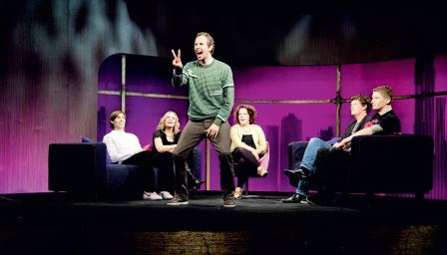
Actio
Hvordan budskapet framføres
Talen: Stemmen, kroppsspråk
Foredrag: Flere virkemidler
Viktig med et aksepterende miljø i klassen

Slide 7
Gode råd for framføringen
Varier stemmebruken
Rolig tempo
Pauser
Øyekontakt. Viktig for kommunikasjonen
Kroppsspråket. Hendene. Klærne
Hjelpemidler. Synliggjør og poengterer det du snakker om

Slide 8
Bruk av presentasjonsverktøy
Du er den viktigste
Stikkord som skal utdype
Unngå skrivefeil
Bildene må vise et poeng
Maks sju punkter pr lysbilde
Begrens antall lysbilder
Alle skal se hva du vil vise

Slide 9
Vurdering av framføringen
Stemmebruk?
Øyekontakt? Kunne personen manus?
Troverdig? Kunne emnet?
Hjelpemidlene – understreket de budskapet?
Ble publikum engasjert?

Slide 10
Vurdering av innhald
Rød tråd?
Tydelig disposisjon?
Var innholdet tilpasset publikum?
Fikk publikum mer kunnskap?
Hvilke appellformer preget foredraget?

